Slide 1
实验四：定长存储字符串模式匹配
实验日期：2021年11月1日
实验目的：
用定长存储方式存储字符串数据，并在该模式下实现简单模式匹配、KMP模式匹配和修正后的模式匹配算法。
实验要求：
1、根据实验所用部分相关算法补充全部内容。
2、尽量达到给定示例实验结果。

Slide 2
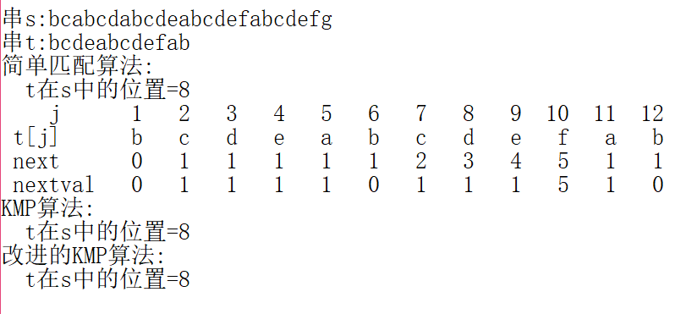
实验四：定长存储字符串模式匹配

